Slide 1
Fonetika téma:
NAZÁLNÍ SAMOHLÁSKY A SKLUZY
8. hodina
30.11.2020
Tláskal (2006, str. 67-75)

Slide 2
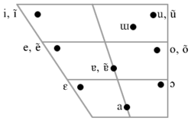
NAZÁLNÍ SAMOHLÁSKY
[ĩ ]
[ũ]
[ẽ]
[õ]
[ᾶ]
Tláskal: [Õ] [Ẽ] [Ã]

Slide 3
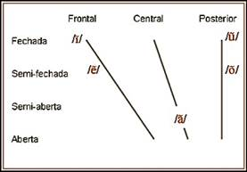
NAZÁLNÍ SAMOHLÁSKY /VOGAIS NASAIS

Slide 4
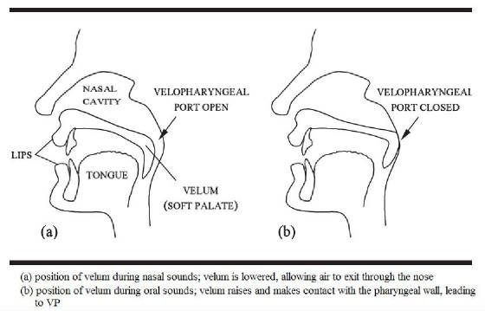
VÝSLOVNOST/PRONÚNCIA
l regulates by posture of soft palate - that can close nasal cavity or not close it. Look at picture a)neutral position - air goes through oral(mouse) and nasal(nose) cavities=nasal voice б)closed position (raised or lifted) - palate goes up and close nasal cavity - air goes only through oral cavity=oral voice. What is important palate can be open to some degree - so your voice can be more or less nasal.

Slide 5
ORALITA/NAZALITA oralidade/nasalidade
Ústní samohlásky
Nosové samohlásky
-Výdechový proud vychází pouze dutinou ústní
- Měkké patro (soft palate-velum) je blízko stěny hltanu a blokuje výdech nosní dutinou.
-Výdechový proud vychází dutinou nosní a částečně také ústní
- Měkké patro (soft palate-velum) se oddálí od stěny hltanu a zapojí dutiny nosní (pobočný rezonátor)

Slide 6
Nazalní samohláska/vogais nasaid
Nazální skluz/Segmentos nasalisados
Nazální samohlásky
Nazální skluzy
Nedoprovázena přítomností nazálního konsonantu
[ĩ ] [ũ] [ẽ] [õ] [ᾶ]
Doprovázena přítomností nazálního konsonantu [^{n,m,ɳ}]
[ĩ ^{n,m,ɳ}] [ũ ^{n,m,ɳ}] [ẽ ^{n,m,ɳ}] [õ ^{n,m,ɳ}] [ᾶ ^{n,m,ɳ}]

Slide 7
Struktura nazality u samohlásek / Estrutura da nasalidade das vogais
čistá nazalita [ĩ] [ũ] [ẽ] [õ] [ᾶ]
nazální skluz SAMOHLÁSKA+ N/M, pombo, frango, pinça
fomos, ano, pina
  před frikativou s,ç
  [ĩ^{n}] [ũ^{n}] [ẽ^{n}] [õ^{n}] [ᾶ^{n}]
  před okluzivou
          p,b,t,d,k,g
          [ĩ ^{n,m}] [ũ ^{n,m}] [ẽ ^{n,m}] [õ ^{n,m}] [ᾶ ^{n,m}]
          před velárou k,g
          [ĩ ^{ɳ}] [ũ^{ɳ}] [ẽ^{ɳ}] [õ^{ɳ}] [ᾶ^{ɳ}]

Slide 8
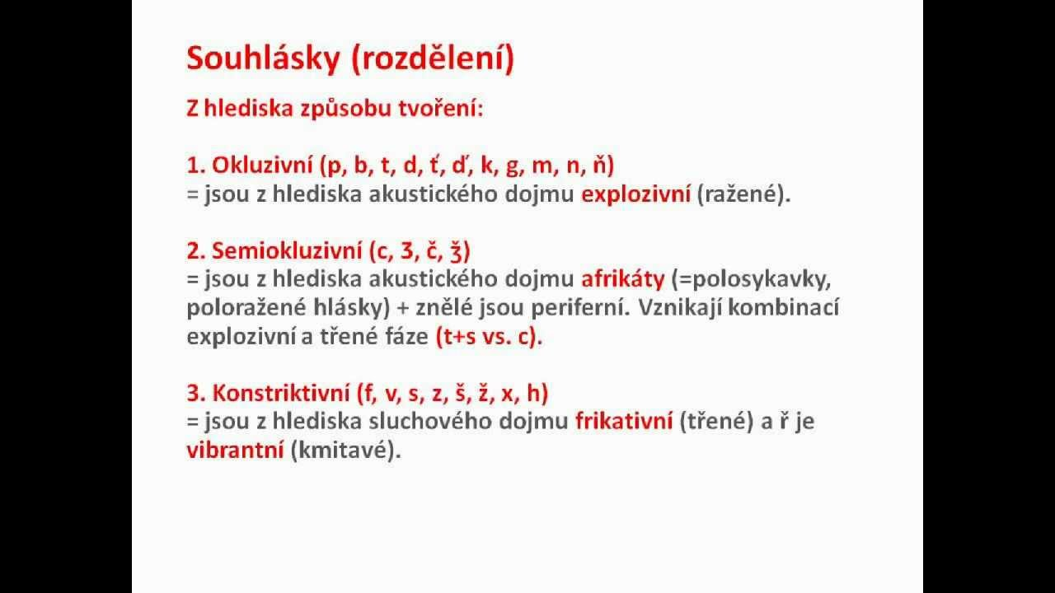
V češtině
PORTUG.
PB
PORTUG.

Slide 9
Čistá nazalita

Slide 10
Nazální skluz před frikativou
Před frikativou se po V^{nas} realizuje velmi slabý nazalní skluz, který
označíme povýšeným nazálním konsonantem: trânsito ['trᾶ^{n}zitu] ,,provoz", [tɾˈɐ̃situ ]
lançar [lᾶ^{n}'sar] ,,házet". [lɐ̃sˈaɾ ]
Nazální skluz je tak slabý, že se někdy označují tyto samohlásky jako čisté nazální (například v transkripcích ve slovníku se ani nepoužívá fonetický symbol skluzu)

Slide 11
Nazální skluz před okluzivou pb, td, kg

Slide 12
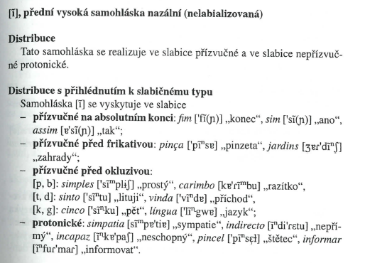
Nazální samohlásky přední
Vogais nasais anteriores (frontais)

Slide 13
Nazální samohlásky přední
Vogais nasais anteriores (frontais)

Slide 14
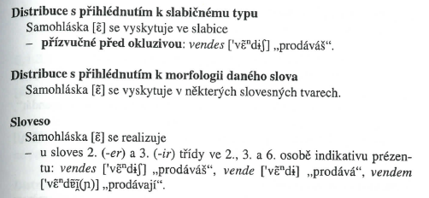
Nazální samohlásky přední
Vogais nasais anteriores (frontais)

Slide 15
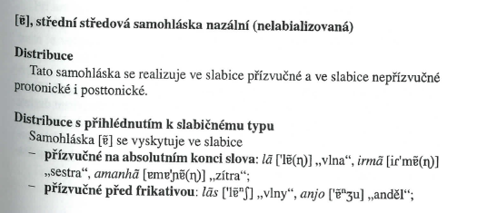
Nazální samohlásky střední
Vogais nasais médias

Slide 16
Nazální samohlásky střední
Vogais nasais médias

Slide 17
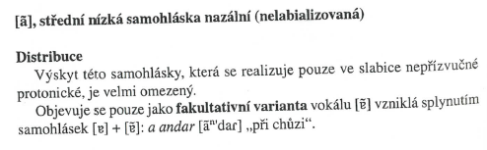
Nazální samohlásky střední
Vogais nasais médias

Slide 18
Nazální samohlásky zadní
Vogais nasais posteriores

Slide 19
Nazální samohlásky zadní
Vogais nasais posteriores

Slide 20

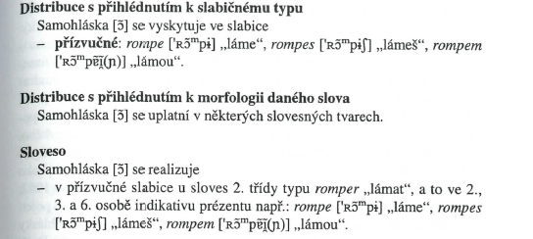
Nazální samohlásky zadní
Vogais nasais posteriores

Slide 21
Zajímavost – porovnání délky nosových samohlásek
[ĩ ]87ms [ẽ]78ms [ᾶ]73ms [õ]65 ms [ũ]65ms
Přední nejdelší, zadní nejkratší
[i]68ms [e]80ms [a]93ms [o]96 ms [u]69ms
[Õ], [Ẽ], [Ã] neměřeno

